Slide 1
Check your Blood Pressure
Save your Kidneys

Slide 2
2005
2022
2006
2022

Slide 3
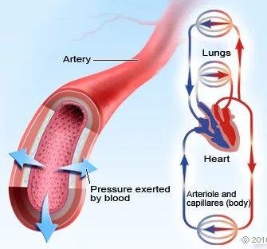
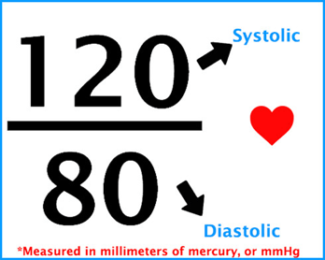
ما هو الضغط الشرياني؟

Slide 4
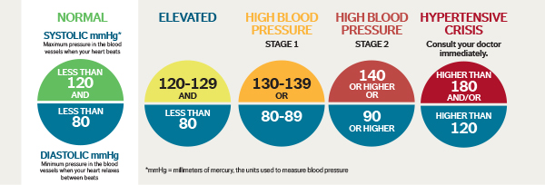

Slide 5
ارتفاع الضغط الشرياني
إحصائيات عالمية

Slide 6
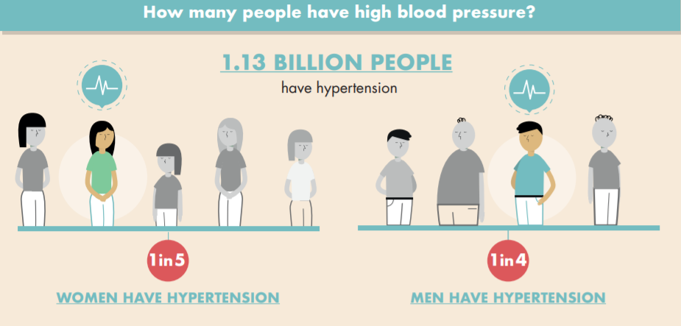

Slide 9
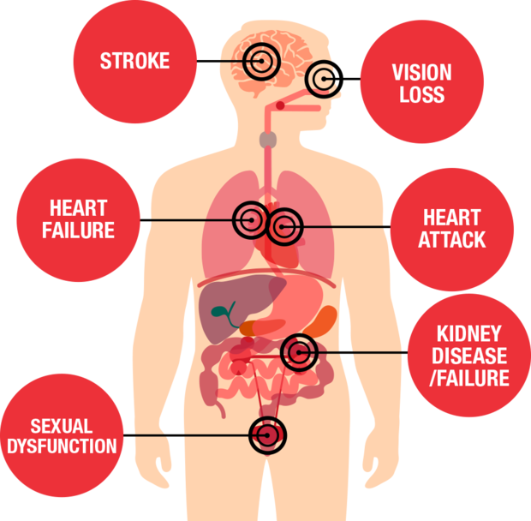

Slide 11
ارتفاع الضغط الشرياني
عوامل الخطر وطرق الوقاية

Slide 12
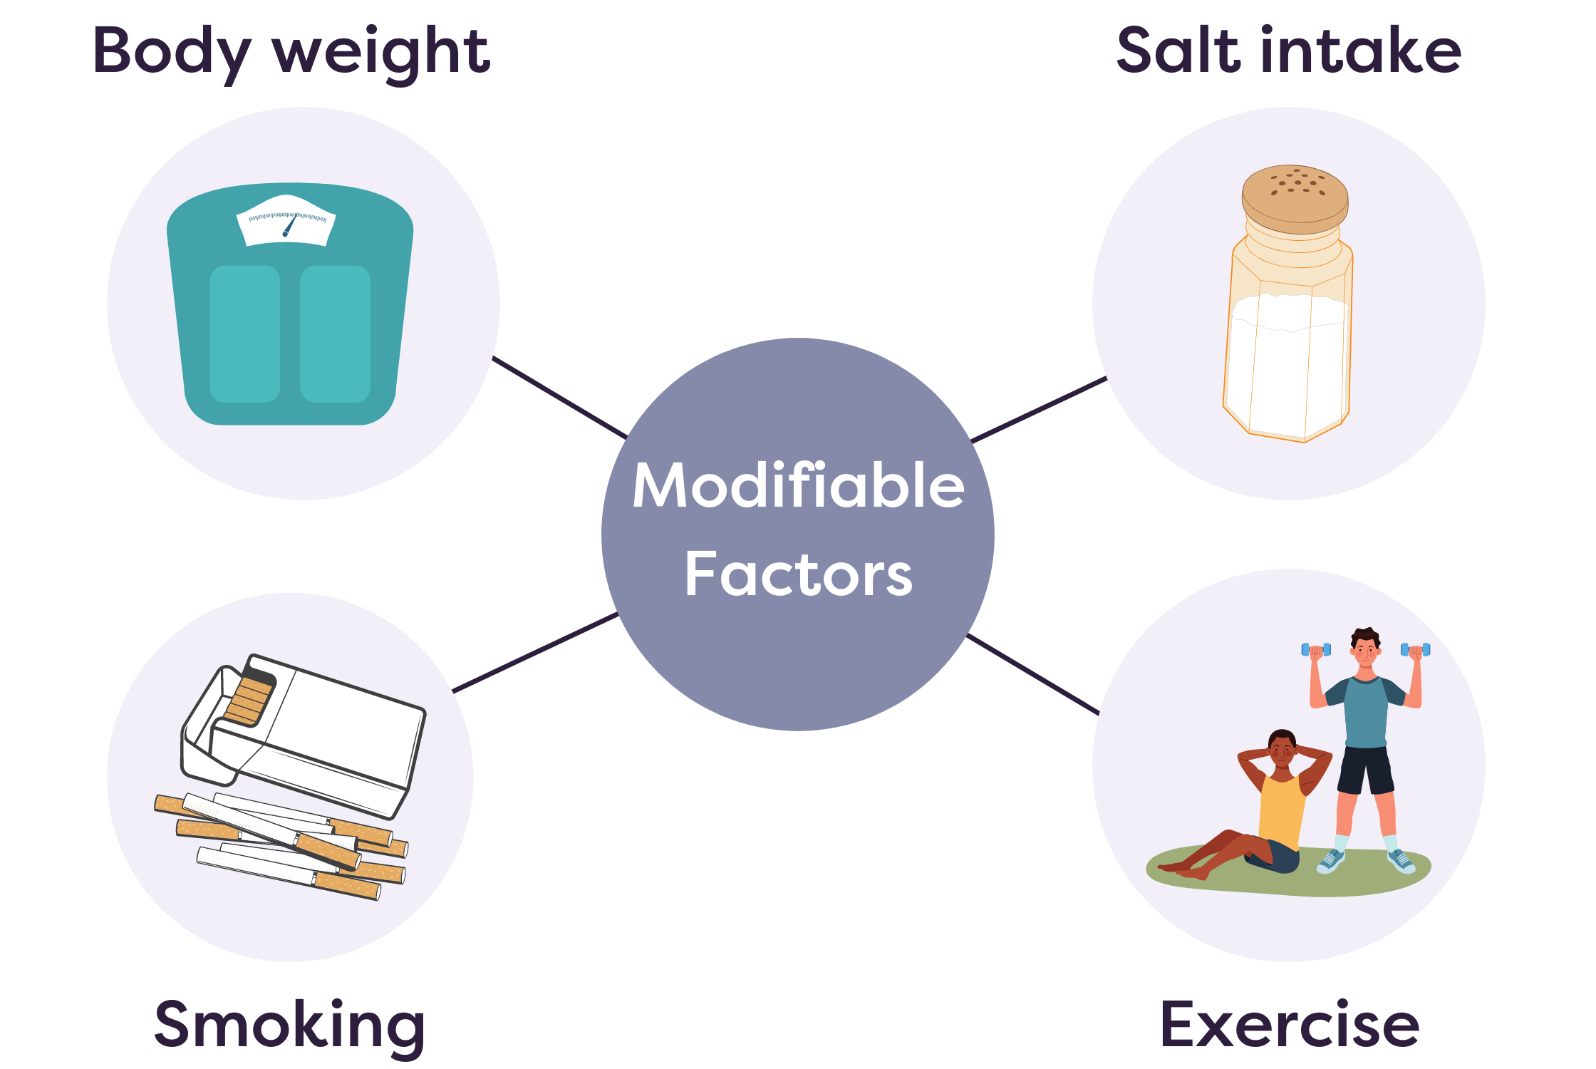
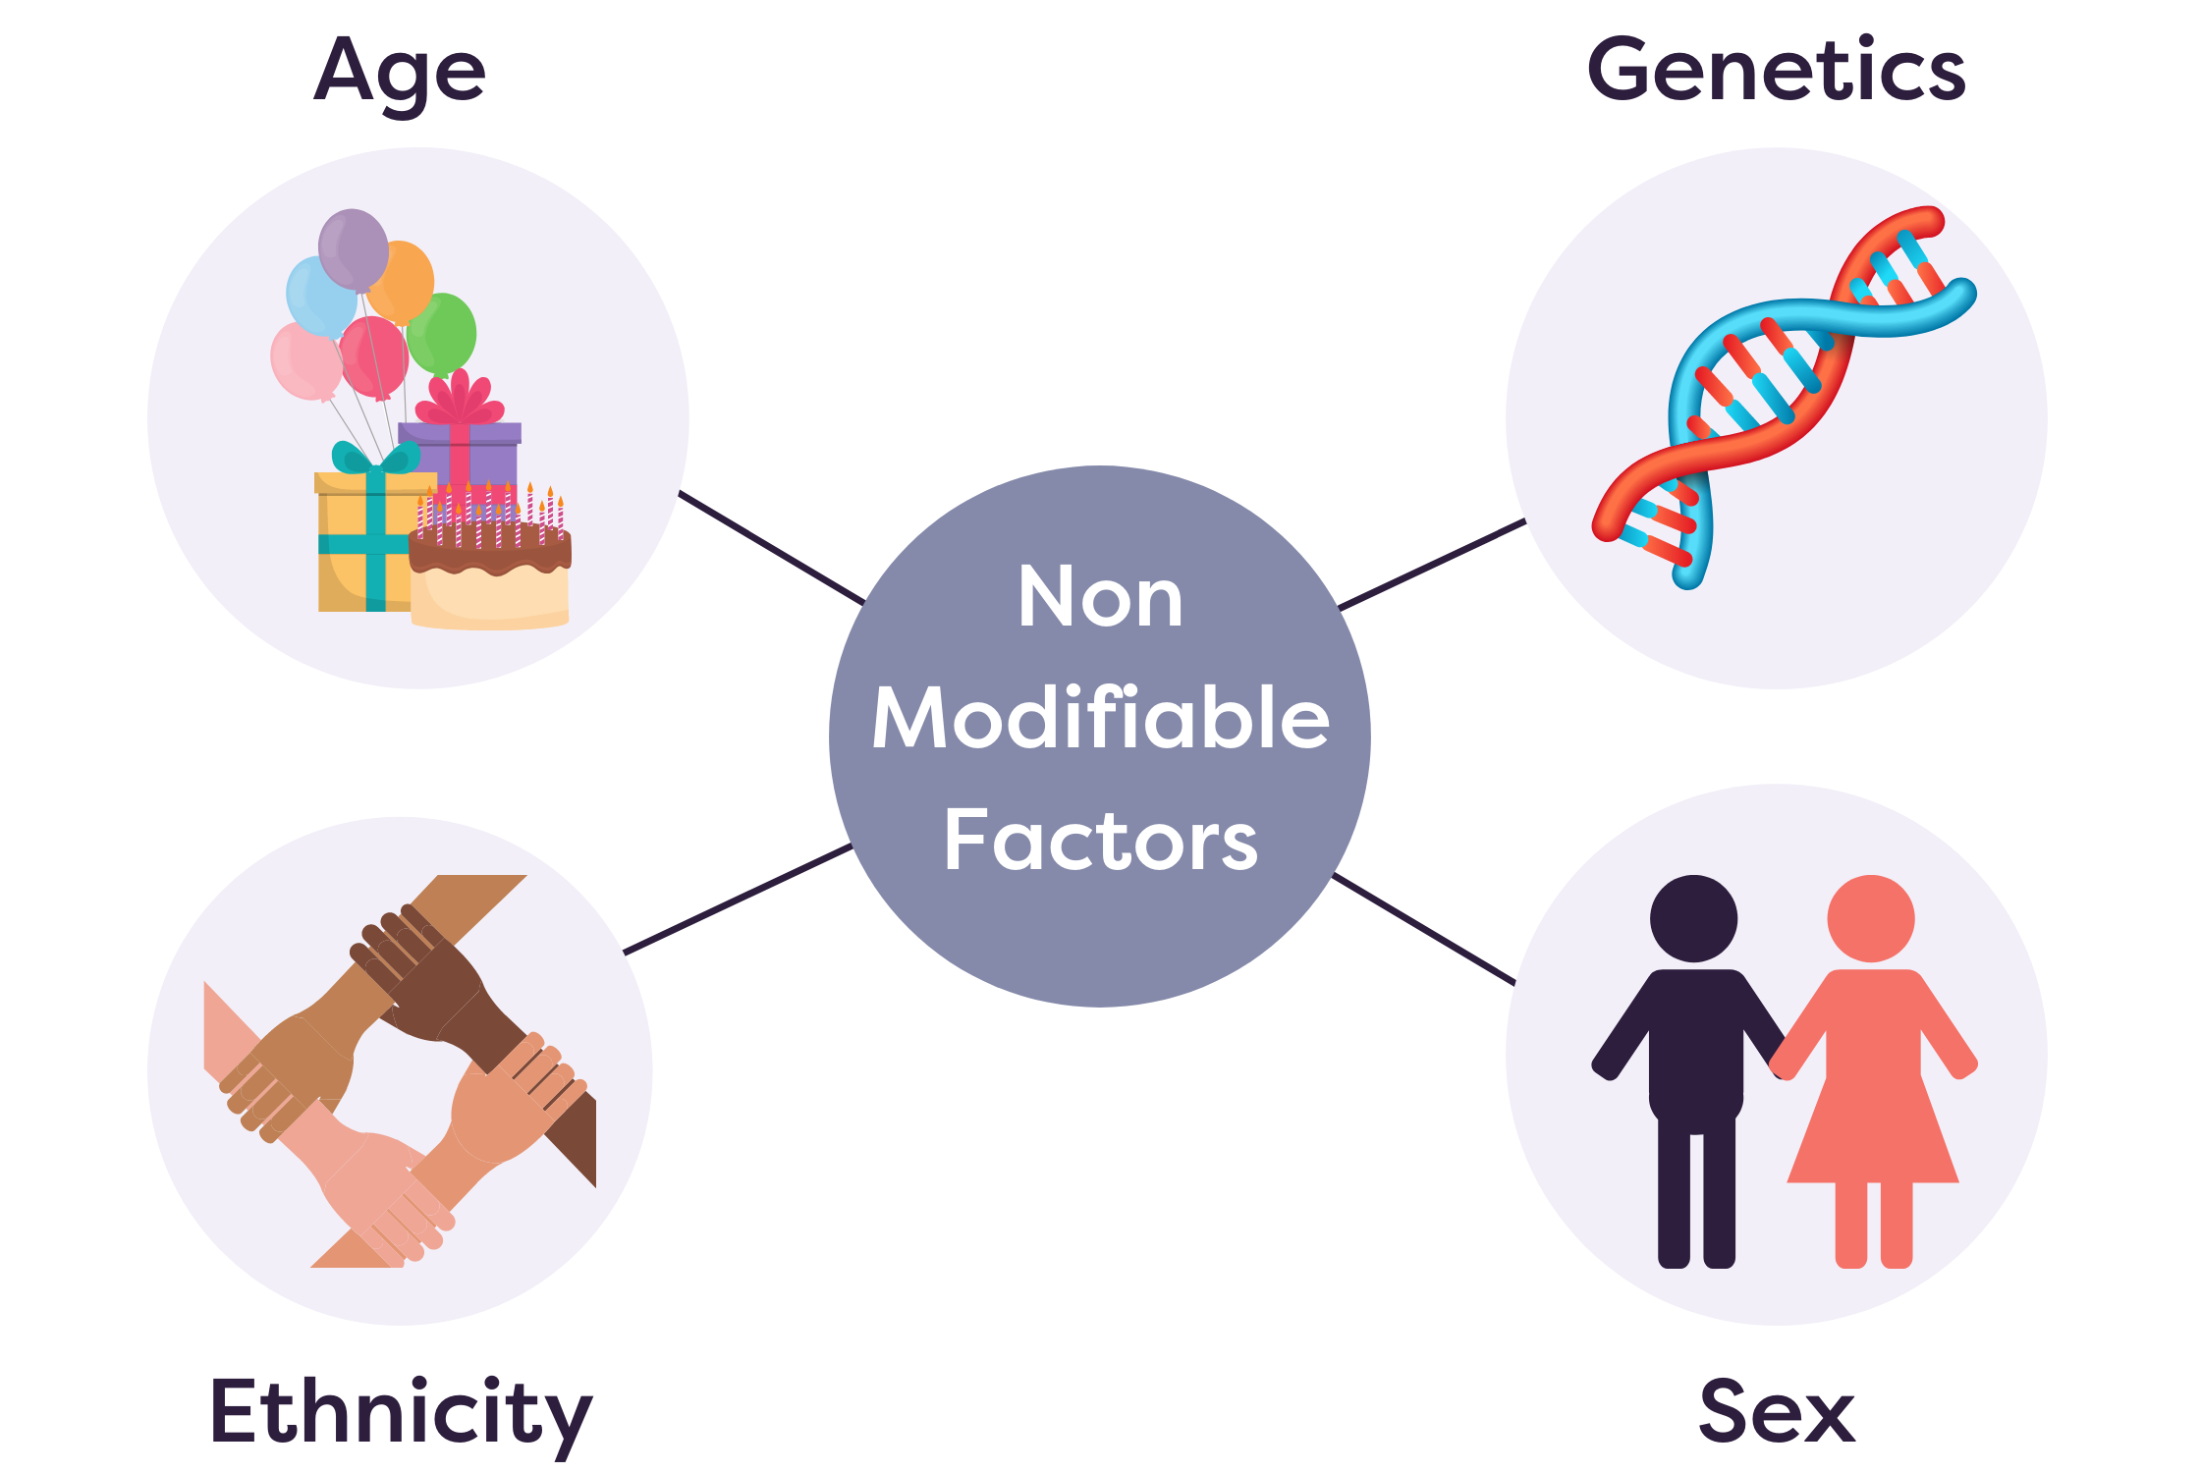

Slide 15
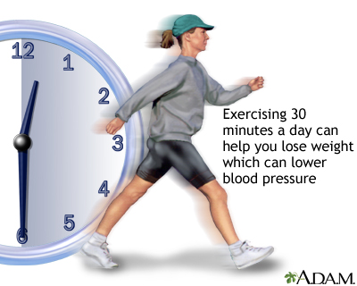
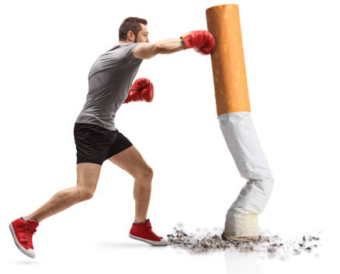

Slide 16
ارتفاع الضغط الشرياني
قياس الضغط الشرياني
أخطاء شائعة

Slide 17
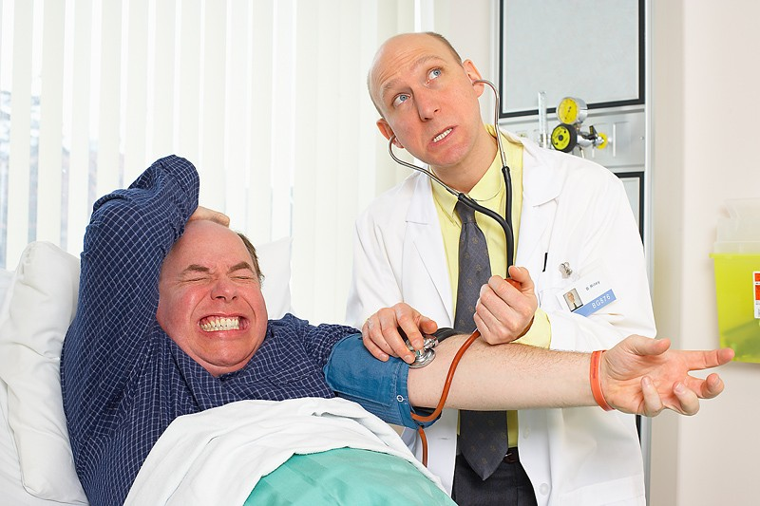
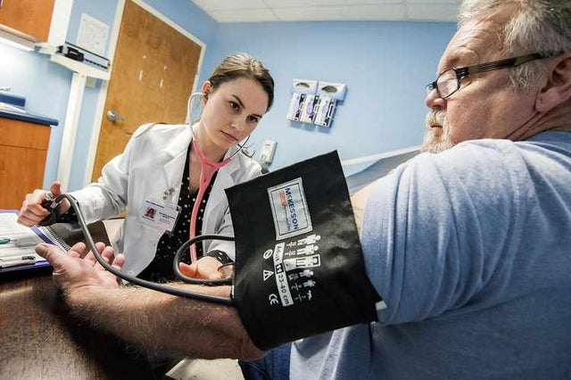
It is
EASY
It is
NO PAIN

Slide 19
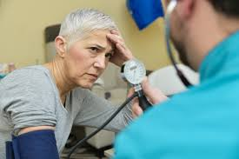

Slide 22
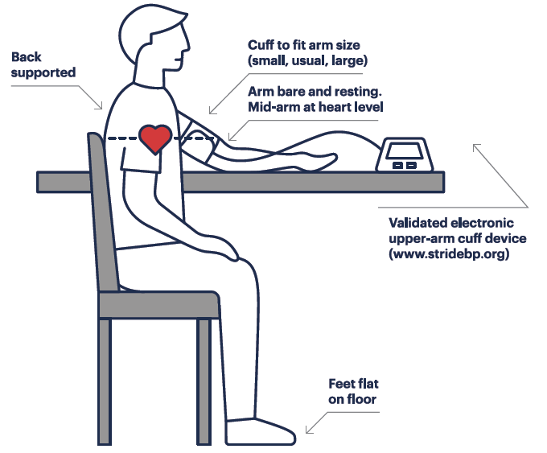

Slide 23
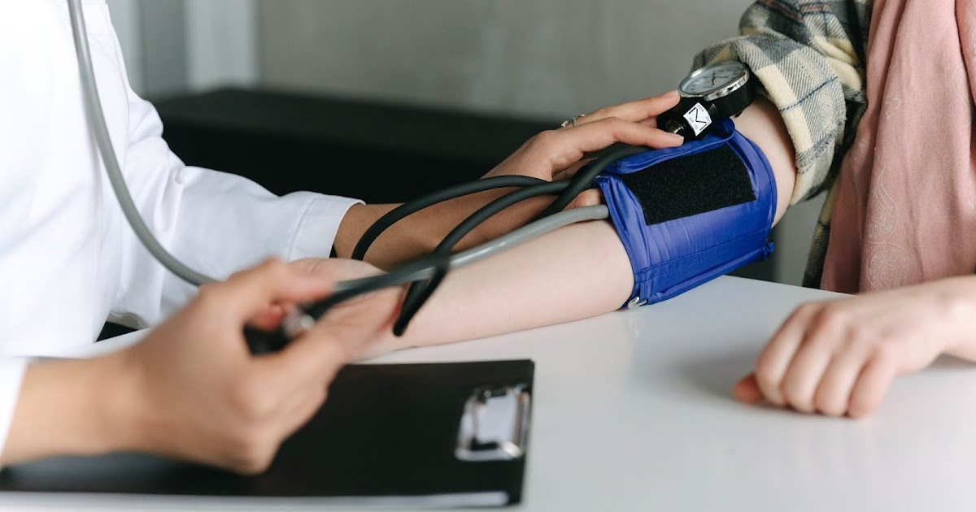

Slide 26
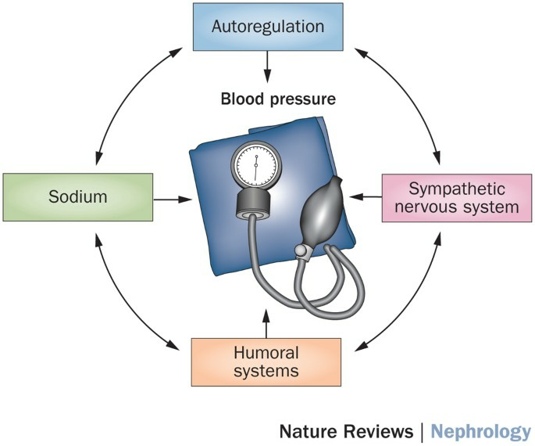
Regulation of BP

Slide 27
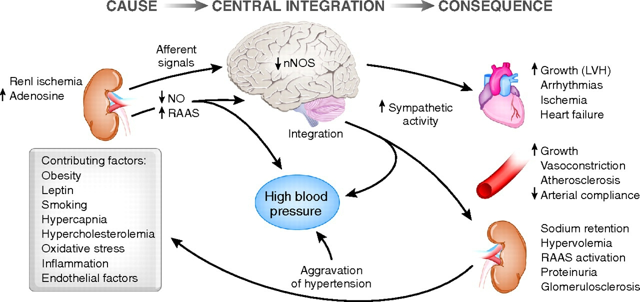
Kidney & Blood Pressure

Slide 28
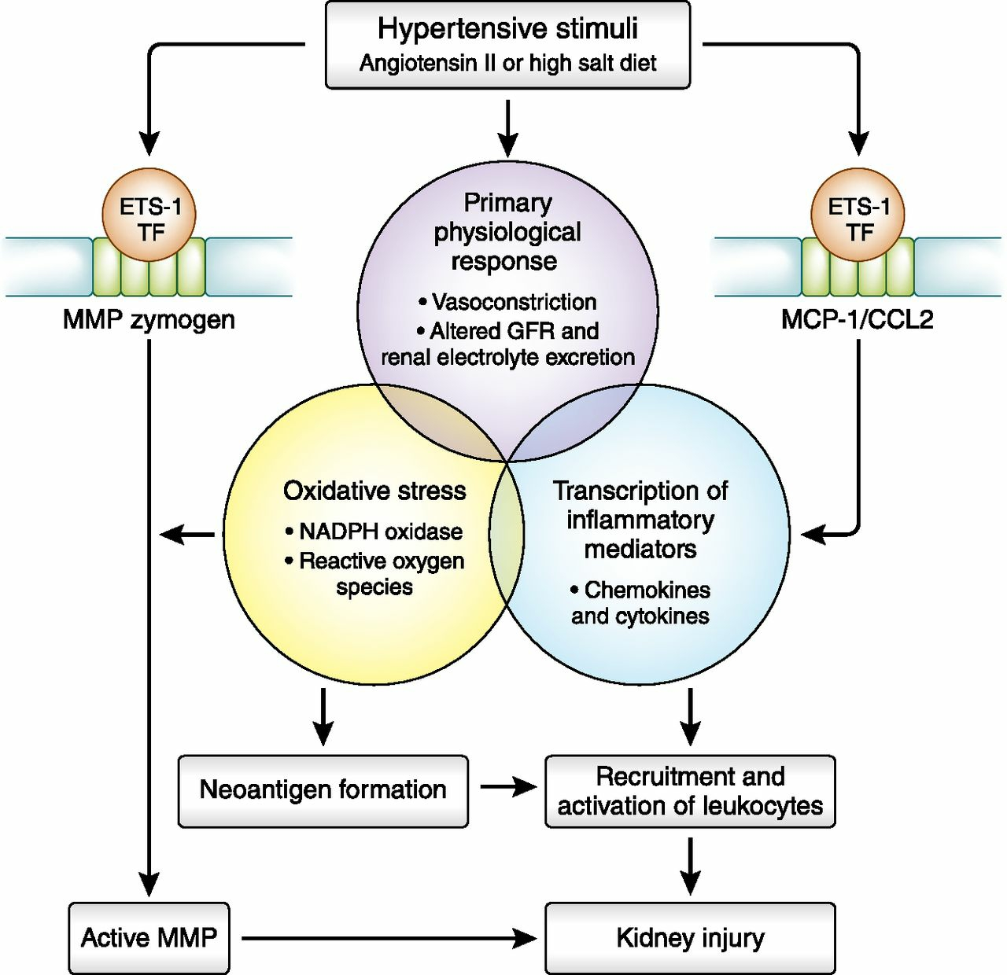

Slide 29
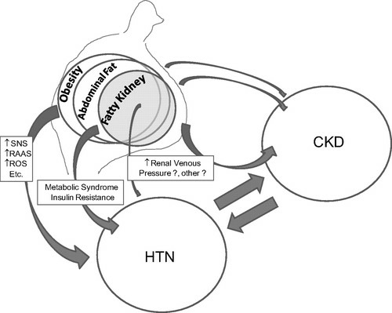
Hypertension & CKD & Obesity
إحصائيات عالمية

Slide 30
Check your Blood Pressure,
Save your LIFE
Thank You

